Slide 1


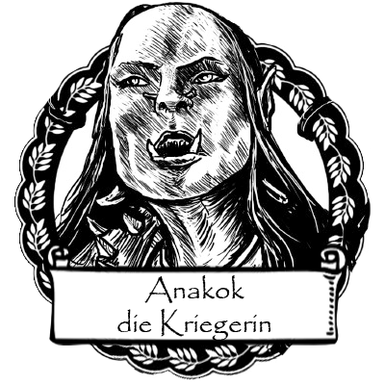
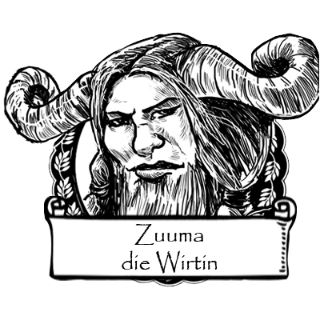
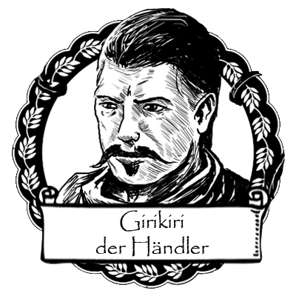
DLVC-Taverne
Der Rollenspielmanager für “Die Legenden von Cysteron”
Vortrag der 4. Iteration – Sommersemester 2015

Slide 2
Inhalt:
Projektübersicht
Stand nach der 3. Iteration
Rollenverteilung
Plan für die 4. Iteration
Bearbeitete Stories
Inhaltlicher Fortschritt
Kampfende
Effekte statt Fähigkeiten
Handbuch
Fragerunde

Slide 3
Inhalt:
Nicht-inhaltliches
Bugfix-Story abgeschafft
Testen
Burndown Chart
Geschätzt versus Gebraucht
Impediments
Demo
Zukunft des Programms
Kurzfristige Pläne
Langfristige Pläne
Fazit
Iteration
Projektgruppe

Slide 4
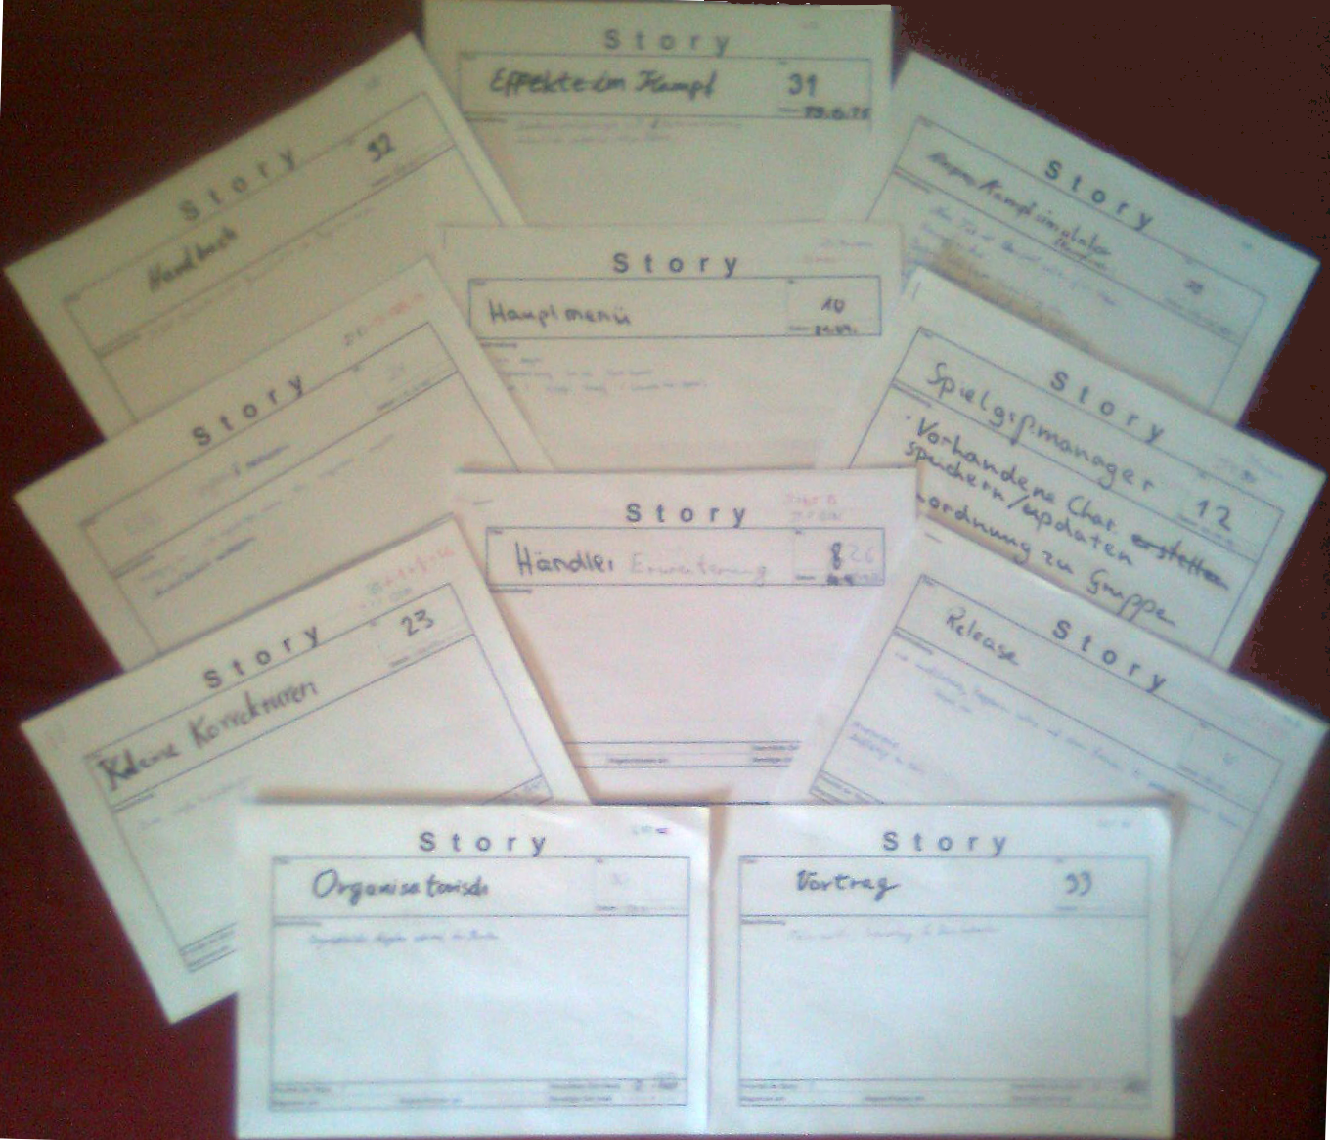
1. Projektübersicht

Slide 5
Stand nach der 3. Iteration:
Händler erweitert:
Tabs: Einfache Gegenstände & Rüstung/Waffen
Unterkategorien ermöglicht
Spielerrunde erstellt:
Verschiedene Funktionalitäten
Erfahrungsausgabefeld endet den Kampf
Notifikationen:
An sinnvollen Stellen eingeführt
Diverse GUI Veränderungen:
Einige Buttons verändert, Schriftart ersetzt
Highlight der Trefferzonen
Hilfe-Button:
Für jedes Fenster gibt es einen Hilfetext

Slide 6
Rollenverteilung:
Kunde: | Hans Klein
Teamleiter: | Andreas Kofer
Entwickler: | Britta Heymann
 | Boris Prochnau
 | Nooshin Naghavi
 | Andreas Kofer
Bilder: | Sabine Weiß
Bildbearbeitung: | Lea Prochnau

Slide 7
Plan für die 4. Iteration:
Kampfrelevante Effekte einführen und Fähigkeiten als Waffen mit Effekten behandeln
Erfahrungs-Label zu einem Kampfendefenster erweitern
Handbuch für das Programm erstellen
Dem Programm einen eigenen visuellen Stil geben
Die noch übriggebliebenen Bugs lösen

Slide 8
Bearbeitete Stories:
Nr. | Titel | Prio. | Bausteine
31 | Effekte im Kampf | 1 | 6
32 | Handbuch | 1 | 2
29 | Kampfsimulator | 1 | 5
30 | Organisatorisches | 1 | 6,5
24 | GUI stylen & verbessern | 2 | 2,5 + 4
33 | Vortrag | 1 | 3,5
12 | Spielgruppenmanager | 1 | 5
23 | Kleine Korrekturen | 2 | 0,5
10 | Hauptmenü | 1 | 0,5
26 | Händler Erweiterung | 2 | 0,5
16 | Release | 1 | 2
1 Baustein = 2 Paar-Stunden

Slide 9
2. Inhaltlicher Fortschritt

Slide 10
Kampfende
Gegnerliste
Zustandsmarkierte Gegner
Gelöschte Gegner erscheinen nicht
Erfahrungsliste
Summe der Erfahrung von allen Gegnern
Weitere Einträge für Spieler mit erhöhtem Erfahrungsgewinn

Slide 11
Kampfende
Beutegenerator
Inventarbeute
Inventarwert
Abweichung vom Inventarwert
Generiert Geldbetrag und Nicht-Ausrüstungs-Beute
Ausrüstungsbeute
Basiert auf der Ausrüstung des Gegners
Der Malus verschlechtert den generierten Gegenstand
Die Abweichung vom eingegebenen Malus
Generiert ein Ausrüstungsstück

Slide 12
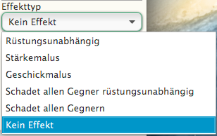
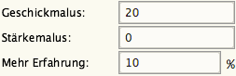
Effekte statt Fähigkeiten
Beides muss möglich sein
Zeit für nur einen der Mechanismen
Durch Gespräch mit dem Kunden:
Erkenntnis, dass Fähigkeiten als Waffen mit Effekten realisiert werden können
Auflisten der für den Kampf relevanten Effekte
Aufteilung in Rüstungs- und Waffeneffekte
Pro Waffe höchstens 1 Effekt
Wahl aus einer Liste
Nur 3 Rüstungseffekte
Statt Effektauswahl als Felder realisiert
Waffeneffekte
Rüstungseffekte

Slide 13
Effekte im Kampf
In der Gegnerrunde:
Beim Geschickwurf des Gegners
In der Spielerrunde:
Beim Stärkewurf des Gegners
Extra rüstungs-unabhängiger Schaden
Schaden an alle Gegner
Rüstungs-unabhängig
Rüstungs-abhängig
Im Kampfende:
Bei der Erfahrungsausgabe

Slide 14
Handbuch
Dient als Einleitung zur Nutzung des Programms
Vom Nutzer wird ein Verständnis des Rollenspiels DLVC erwartet

Slide 15
Handbuch
Hyperlinks zu den verschiedenen Kapiteln und Unterkapiteln des Handbuches

Slide 16
Handbuch
Bilder mit zweckorientierter Markierung
Verständlicher gut strukturierter Text

Slide 17
Fragerunde
Bezieht sich auf die momentan ausgewählte Gruppe
Berechnet den Durchschnittskreis und die Durchschnittsstufe
Gibt 10% der Erfahrung, die für den Stufenaufstieg benötigt wird

Slide 18
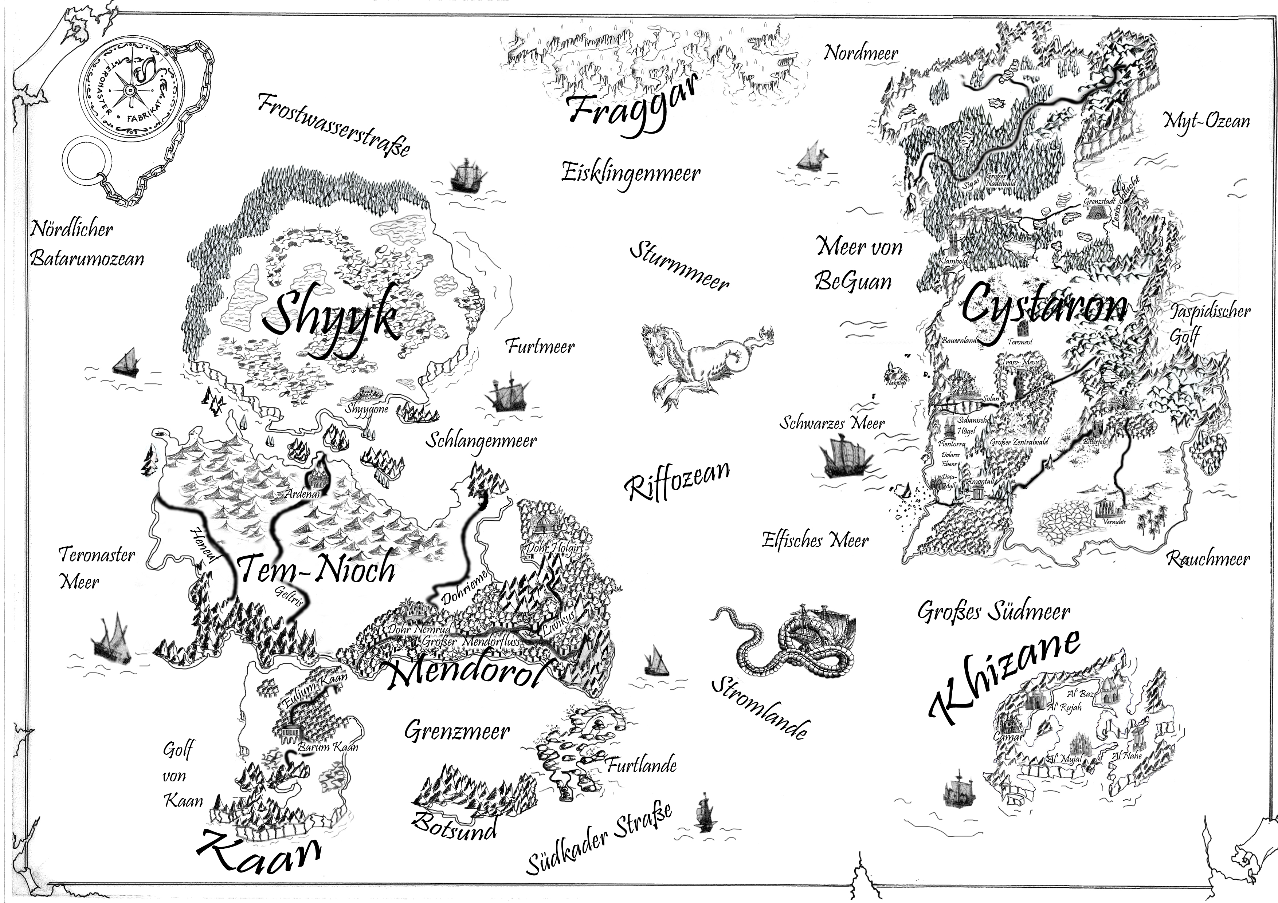
3. Nicht-inhaltliches

Slide 19
Bugfix-Story abgeschafft
Die Tasks der Story wurden zu ihren eigentlichen Stories hinzugefügt
Neue Bugs wurden zu den korrespondierenden Stories hinzugefügt
Wenn eine Story schon „In Betrieb“ war wurde sie wieder rausgenommen und in den „Sprintbacklog“ geschoben

Slide 20
Testen
Die fehlenden Testpfade, erzeugt durch viele aufeinander folgenden Catch-Blöcke, wurden mit Hilfe von Multi-Catch-Blöcken aufgelöst

Slide 21
Testen
Code-Coverage wurde weiter verbessert.
GUI-Klassen und Datenklassen sind leider nicht überdeckt

Slide 22
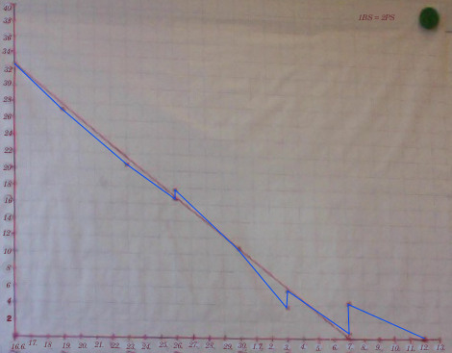
Burndown Chart

Slide 23
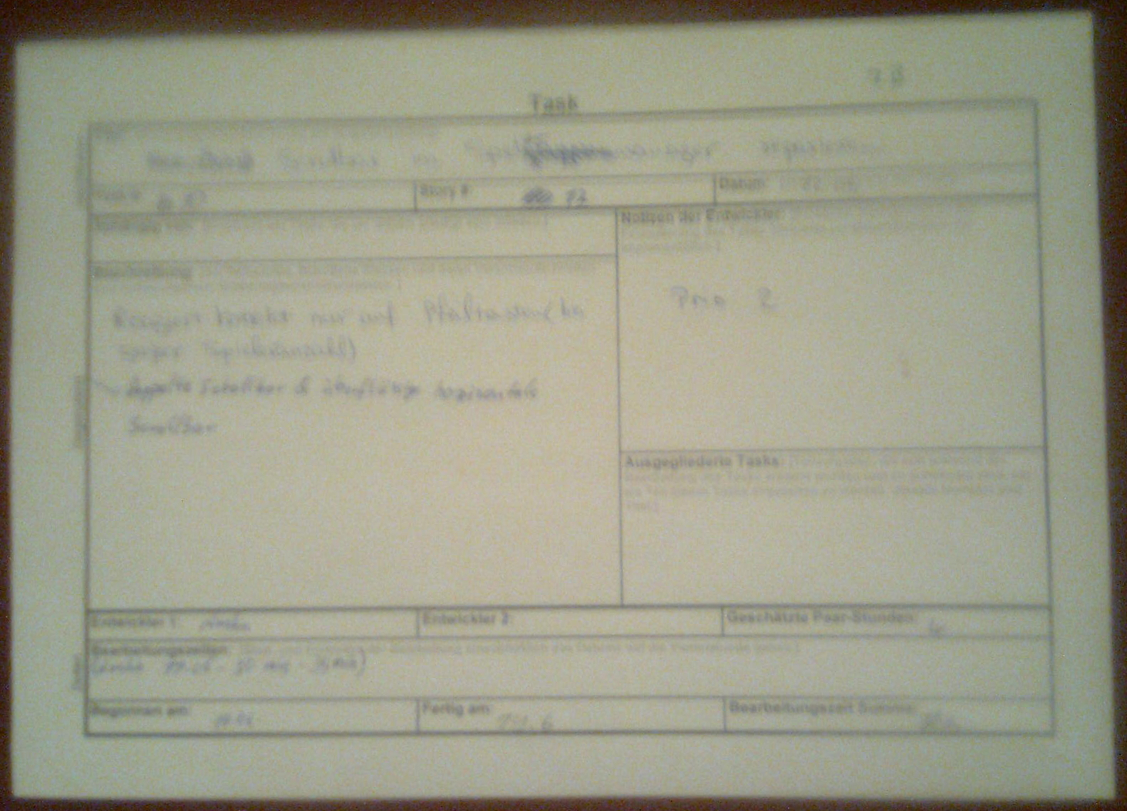
Geschätzt versus Gebraucht
Einerseits kam es vor, das Tasks die lang schienen, schnell machbar waren

Slide 24
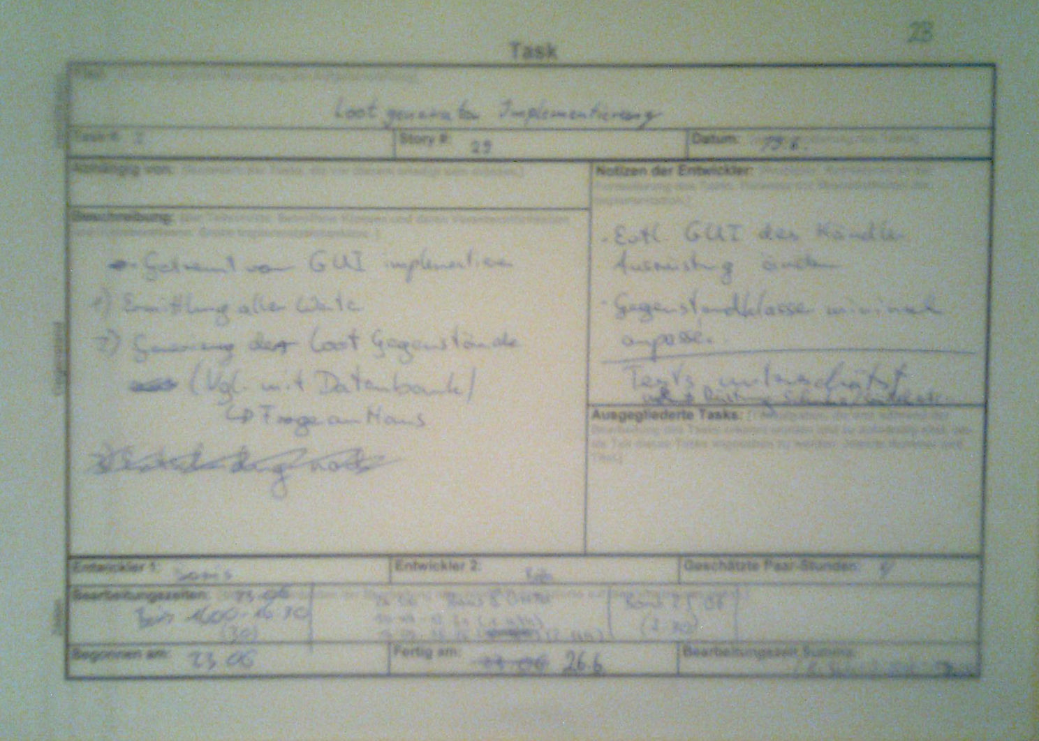
Geschätzt versus Gebraucht
Anderseits kam es vor, dass Tasks länger dauerten als erwartet.

Slide 25
Impediments
Unerwartete Komplexitäten des Problems
Werkzeuge haben unvorhersehbares Verhalten aufgewiesen
Vom Wetter beeinträchtigte Produktivität
Grenzen der Werkzeuge erfordern kreativere Lösungen

Slide 26
Impediments Unterschied: 4.Iteration zu Vorherigen
Zu 1.: Erfahrung von vorherigen Iterationen führt zum selteneren Auftreten.
Zu 2.: Einige Tücken waren schon bekannt und ihr Effekt beschränkt, andere wiederum treten unerwartet auf und können Verwirrung auslösen.
Zu 3.: Da wir tiefer im Sommer sind, ist dieses Problem schlimmer geworden
Zu 4.: Dieses Problem kommt unerwartet vor, aber mit der Zeit seltener.

Slide 27
4. Demo
Start

Slide 28

5. Zukunft des Programms
Jetzt Was?

Slide 29
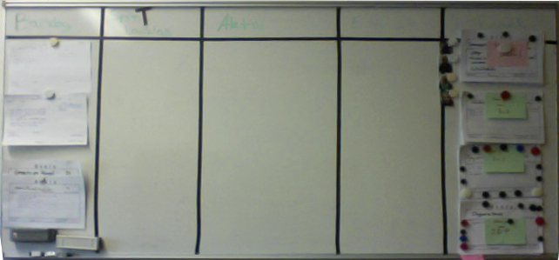
Kurzfristige Pläne

Slide 30
Kurzfristige Pläne
Die zwei übriggebliebenen Tasks fertig stellen
Blende Effekt: Aktivierbaren Geschickmalus der für die Dauer des Kampfes anhält
Schild als Beute ermöglichen

Slide 31
Langfristige Pläne
Durch die Erfahrung von Boris wissen wir, dass neue Wünsche vom Kunden über die Zeit entstehen.
Außerdem kann es zu Änderungen im Spiel kommen, die Änderungen im Programm erfordern.
Die generelle Meinung des Teams ist es, diese Probleme zu lösen, wenn das Team, oder Teil davon, Zeit dafür finden kann.

Slide 32
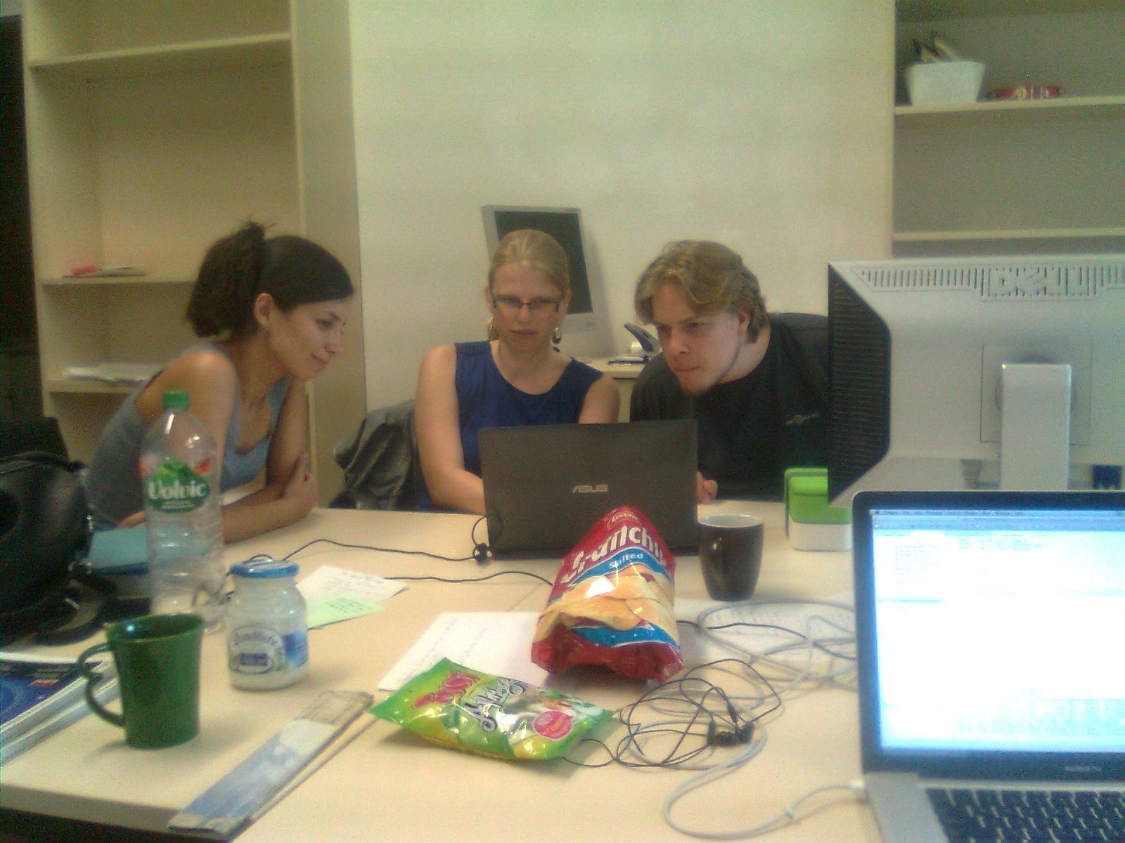
6. Fazit

Slide 33
Iteration
Starkes Engagement vom Team auch bei Terminkonflikten
Reeller Kunde kann zu unerwarteten Ereignissen führen
Viel Unterstützung vom Team als Teamleiter bekommen
Die Vorstellung von den Treffen mit den Tutoren war viel schlimmer als die Realität, die generell sehr angenehm war
Die Ratschläge der Tutoren waren auch sehr hilfreich
Ein Team leiten liegt mir eigentlich nicht so, aber es hätte schlimmer sein können

Slide 34
Gesamte Projektgruppe
Das Parallelarbeiten in 2 Paargruppen hat sich verbessert
Umgehen mit den diversen Technologien wurde flüssiger
Kristallisieren von individuellen Stärken/Präferenzen
Erlernen von neuen Fähigkeiten oder zumindest erste Schritte dazu
Extreme Hitze ist schlecht für Moral.

Slide 35
Danke fuer ihre Aufmerksamkeit

